Slide 1
期末复习
信息安全基础
信息安全基础
山东农业大学信息学院
王秀丽
wxlran@163.com

Slide 2
题型
单选
简答
* 分数分配（5：5）
  密码学
  网络安全、系统安全

Slide 3

知识点
知识点

Slide 4
安全概述
信息安全的5个基本属性
  机密性
  完整性
  可用性
  真实性：可验证身份或来源，认证
  责任性：不可抵赖、可追溯

Slide 5
安全攻击的划分
  被动攻击
    本质是窃听和监视数据传输，目标是获取传输的数据信息。两种形式
    ①消息内容泄露攻击
    ②流量分析攻击
  主动攻击
    改写数据、或添加错误数据等：
    ①改写、
    ②重放
    ③假冒
    ④拒绝服务

Slide 6
OSI安全体系架构
  5类服务

Slide 7
安全服务 | 功能目标
认证 服务 | 确保实体和数据来源是所声称的那个实体
访问控制 | 对抗非授权使用
数据 机密性 | 防止信息泄露给未授权实体，保护对象可细分为：连接中用户间所有数据；单个消息；或消息内的选择域；流量相关的数据。最有效最直接的方法还是对整体进行保护。
数据 完整性 | 防止发送数据被未授权改变。 应用对象也分为：消息流、单个消息、或消息内部所选字段。
不可抵赖性 | 防止通信任何一方事后否认通信或通信内容

Slide 8
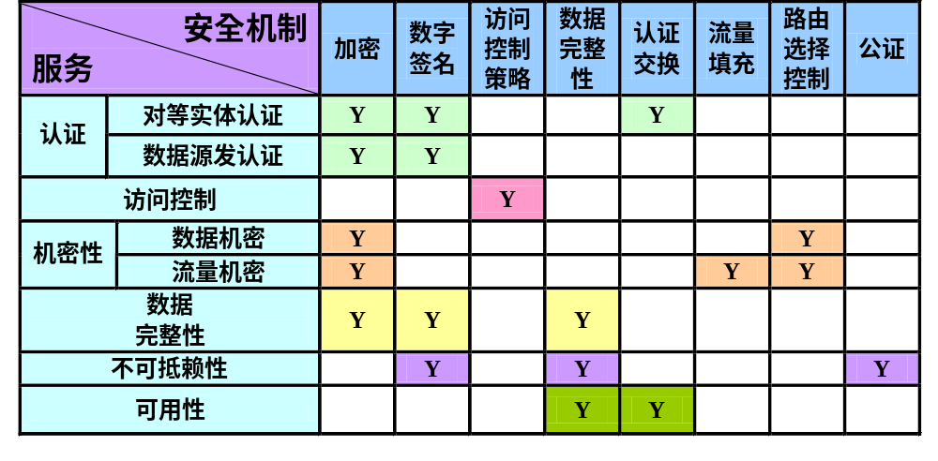
安全服务与机制的关系（了解）

Slide 9
一、密码学基础
1. 密码学发展
  密码学发展的3个阶段
  传统密码与现代密码的分界
  现代加密的两种典型密码体制，两者一般如何结合使用
  判断一个算法安全强度的标准，DES , RSA…

Slide 10
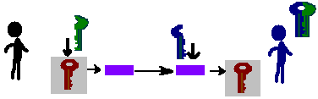

现代加密往往多种加密体制结合使用
用公钥体制传递会话密钥
用会话密钥在私钥体制下进行大量信息的加密

Slide 11
密码体制：通常称一个加密系统采用的基本工作方式为密码体制
构成一个密码体制的两个基本要素：
  密码算法algorithm(也叫密码,cipher)和密钥key
任何一种密码体制包括5个要素：
  需要采用某种方法来掩盖的其要传送的信息或字符串,称为明文 plain text
  采用某种方法将明文变为另一种不能被非授权者所理解的信息或字符串的过程称为加密变换 encryption
  经加密过程将明文变成的信息或字符串称为密文 cipher text
  用于具体加密编码的参数称为密钥key
  将密文还原为明文的过程称为解密变换 decryption

Slide 12
2. 古典加密
  ①代换（代替 ）
  单字母代换
    单表代换密码——凯撒密码
    多表代换密码——维吉尼亚密码
  多字母代换
  ②置换（换位）

Slide 13
3. 对称加密
【扩散和混乱】
设计密码系统的两个基本方法由Shannon提出，目的是抵抗攻击者对密码的统计分析。
  扩散：指将明文的统计特性散布到密文中去。使明文每一位影响密文的多位的值，可用复杂置换算法实现。
  混乱：使密文和密钥之间的统计关系变得尽可能复杂。使用复杂的代换算法使数据关系尽可能复杂。

Slide 14
按明文处理方式分
  流密码（stream cipher)：又称序列密码。连续处理输入元素（一位或一字节的明文），适合硬件加密。
  分组密码（block cipher)：一般将明文分成固定长度的组，用同一密钥和算法一次处理一个输入元素分组，输出是同等大小的密文分组。

Slide 15
掌握
  Feistel结构
  DES算法、3DES
  5种分组密码工作模式
  理解错误传播的问题（一个密文分组错误会影响多少明文分组的解密）
概念了解：AES、IDEA、RC4、流密码、随机数产生器

Slide 16
4.公钥加密
  广义上，公钥密码系统分为如下三类应用，并不是所有的公钥算法都能适用下述所有应用：
  加密/解密：利用接收方公钥加密消息
  数字签名：利用发送方私钥签名消息
  密钥交换：双方联合操作交换会话密钥
算法 | 加密/解密 | 数字签名 | 密钥交换
RSA | Y | Y | Y
Diffie-Hellman | N | N | Y
DSS | N | Y | N
椭圆曲线ECC | Y | Y | Y

Slide 17
掌握
  RSA
  Diffie-Hellman密钥交换

Slide 18
5.认证
认证（authentication）指核实真实身份的过程，是防止主动攻击的重要技术。可分两个方面：
  消息鉴别、身份认证
要点
  消息认证码(MAC)算法
  了解名称：散列算法——MD5、SHA-1、HMAC
  数字签名
  身份认证

Slide 19
消息鉴别/认证 message authentication
消息认证是一种允许通信者验证所收消息是否可信的措施。当消息、文件、文档或其他数据集合是真是的，且来自合法信源，就称其为可信的。
包括两个方面：
验证消息内容是否被篡改
验证信源是否可信
* 还可能希望验证消息的时效性（时间戳）及实体间消息流的相对顺序（序列号）
  上述都属于数据完整性范畴

Slide 20
消息鉴别机制：
  对称加密
  消息鉴别码MAC
  散列函数：散列函数法/带密钥散列法
  数字签名

Slide 21
消息鉴别机制——消息鉴别码MAC
  MAC = F(KAB,M)
发 方
收 方
消息M
消息M
消息M
F
K
MAC_{M}
K
MAC_{M}
比较
MAC‘
F
MAC_{M}

Slide 22
消息鉴别机制——单向散列函数
  单向散列函数是消息认证码的一种变形
  MAC = E(K,H(M))
发 方
收 方
消息M
消息M
消息M
H
MAC_{M}
比较
MAC_{M}
MAC_{M}
D
MAC_{M}
密钥K
或私钥PRa
H
密钥K
或公钥PUa
MAC_{M}
E

Slide 23
消息鉴别机制——单向散列函数
  基于软硬件实现速度、成本、专利等方面的考虑，人们很希望有“利用散列函数但不加密”的消息认证技术——带密钥散列MAC。
  MAC = H(K,M)
发 方
收 方
K
K
消息M
消息M
消息M
消息M
H
MAC
H
K
MAC
MAC
K
比较
MAC
Notes:
单向散列函数（one-way hash function）：压缩函数、收缩函数，它是现代密码学的中心。
散列函数长期以来一直在计算机科学中使用，把可变长度的输入串（叫做预映射，pre-image）转换成固定长度的输出串（叫做散列值）的一种函数。

Slide 24
辨析
要发送“明天9点小树林见面，Mr.right”，下面各方式应该如何构造要发送的消息？分析如何鉴别信息未被篡改。
  消息通用形式都是 M | MAC
  MAC
  MAC = F(K_{AB},M)
  散列函数
  MAC = E(K,H(M))
  带密钥散列函数
  MAC = H(K,M)

Slide 25
对单向散列函数的要求
对任意长度的数据分组产生固定长度的输出。（压缩）
函数是可公开的，其安全性来源于它的计算单向性。给定M，计算h=H(M)简单，但给定h，H，无法恢复出原始输入的内容M。（单向）
安全散列函数应是无冲突的——计算上不可行
  弱抗冲突：给定消息M，找不到M‘，使H(M)=H(M’)
  强抗冲突：构造任意的一对数据M，M‘，使H(M)=H(M’)

Slide 26
辨析
单向散列函数的结果不是唯一的
  输入集：任意长度的数据
  输出集：固定长度的数据
  散列值的空间通常远小于输入的空间，不同的输入可能会散列成相同的输出，而不可能从散列值来唯一的确定输入值。
散列函数的无冲突只是计算上困难

Slide 27
消息鉴别机制——数字签名
  实际上就是典型的带加密的散列函数消息认证，为了防止抵赖，往往需要第三方参与
发 方
收 方
消息M
消息M
消息M
H
摘要
比较
签名
签名
D
摘要
密钥K
或私钥PRa
H
密钥K
或公钥PUa
摘要
E

Slide 28
消息鉴别机制——数字签名
数字签名是对文件传统签名的数字化，在保护通信双方免受第三方攻击基础上，进一步防止通信双方的相互攻击（信源方否认，信宿方伪造）。
实际上更是MAC、散列函数鉴别机制在公钥体制下的一种普遍应用。

Slide 29
辨析
对消息采用 MAC和使用数字签名的区别。
  MAC = E(Kpr,H(M))
  Auth = E(Kpr,H(M))
数字签名Auth使用的签名密钥是要被权威机构颁发的，所以更具备不可否认性。

Slide 30
比较数字签名DS和消息认证码MAC两种安全服务。设Oscar可以看到Alice发给Bob，以及Bob发回的所有消息。除了数字签名的公钥，Oscar不知道其他的公钥和密钥。请分别说明下面的4种情况，DS和MAC是否以及如何抵御攻击。auth（x）代表DS或MAC方式生成的信息。
①（消息完整性）Alice给B发送明文消息x=“transfer$1000toMike”,并加上了auth(x)。Oscar截获上述内容并将明文中的“Mike”替换为“Oscar”，Bob能否检测到？
无论是MAC还是签名， Oscar无法伪造，所以一旦修改Bob能检测到。
②（重放） Alice还是做上述同样的事情，Oscar监听上述内容，并在一段时间后重复发送给Bob，Bob能否检测到？
无论是MAC还是签名， Bob都按既定方法检测，都能验证通过，所以无法辨别出来发生了重放。
③（冒充）Oscar声称给Bob发送了消息x，并附带了auth(x)，Alice声称它也发送了上述内容，Bob能否区分真实情况是什么？
Bob验证签名或MAC即可判断是谁的签名或MAC。
④（抵赖）Bob声称收到了Alice发送的消息x，并附带有auth(x)，但Alice表示并没有发送过，Alice能否证实是哪种情况？
数字签名是无法伪造和否认的，验证Bob所声称的消息，若签名证明验证正确，则Alice不能否认，否则证明Bob收到的消息是伪造的。
若采用的是对称加密下的MAC方式，则Alice无法证明Bob进行了伪造。

Slide 31
辨析
公钥体制和对称加密体制都能实现数字签名，数字签名都不能伪造和否认。
  公钥体制下，签名密钥被权威机构签署，签名者承担其签名密钥的保密义务，只要是该密钥签署的信息，就不可否认。其他人无法得到其私钥，所以也不能伪造签名。
  对称加密体制下，A向B签名信息M，中间需要第三方C的介入，A用Kac签名信息，C再用Kbc签署A处理后的信息，B通过C来证明A的签署，同时A也不能否认他没有签过。

Slide 32
重放攻击解决方案
给明文加入新鲜性信息再生成摘要信息
（1）时间戳
  “时戳”──代表当前时刻的数
  基本思想──A接收一个消息当且仅当其包含一个对A而言足够接近当前时刻的时戳（双方需要同步时钟）
（2）序号
  通信双方通过消息中的序列号来判断消息的新鲜性
  要求通信双方必须事先协商一个初始序列号，并协商递增方法
（3）提问——应答
  “现时”──与当前事件有关的一次性随机数N（互不重复即可）
  基本做法──期望从B获得消息的A 事先发给B一个现时N，并要求B应答的消息中包含N或f(N)，f是A、B预先约定的简单函数

Slide 33
问：为了避免重放攻击，服务器针对每次与客户的通信产生一个现时（Nonce）——就是一个随机数，然后用户将Nonce与时间戳一起再回送给服务器，服务器和用户间的通信都是在共享密钥下的保密通信，分析此方法要达到防止重放攻击需要注意什么？
Nonce只使用一次：随机数发生器出现重复的周期很长，会话中的Nonce不重复 。

Slide 34
  用于用户身份认证的方法一般有四种：
  用户所知道的信息：如常用的口令、密钥、用户标识码PIN等；网络环境下的认证较复杂，需要设计合适都认证协议
  用户所拥有的物品：如身份证、存有密钥的智能卡，物理钥匙等，常被称为令牌；
  用户的生理特征（静态生物特征）：如指纹、DNA、虹膜、人脸等。
  用户的行为特征（动态生物特征）：如语言模式、笔迹特征、打字节奏等。

Slide 35
例：认证有bug可能发生的危险
C
描述：一个重要的信息网络里，每个节点N与服务器（Server）间有共享的密钥Kn。节点间通信时密钥可以保证通信安全。若A希望发送秘密信息给B，则按规定协议这样操作：
A→S: { A | B | E(Ka,R) }
S→A: { E(Kb,R) }
A→B: { E(Kb,R) | E(R,M)}
B: 解密得R→再用R解密得M
情景：
设C截获了A、B间一次通信的内容E(Ka,R) 、 E(Kb,R) 、 E(R,M)，C不知道Ka，Kb，从而不知道R，也就无法解密得到M。实际上，这个过程存在漏洞，可能使得仿冒者C获得他们之间保密传递的M。
A’(C)→S: { A | C | E(Ka,R) }(蓝色是C知道的，红色是C不知道但可以重放的)
S→A’(C): { E(Kc,R) }
C: 并不是真的要完成一次完整的协议通信，利用E(Kc,R)解密出的R, 破解早期截获的 E(R,M)，从而知道M。
S
Ka
Kb
A
B

Slide 36
了解：
  Kerberos的作用
  PKI：Public Key Infrastructure
    证书格式X.509、CA

Slide 37
二、网络安全
应用层、传输层、网络层各层的安全
  不同的安全协议所在的层

Slide 38
1.传输层
SSL/TLS协议栈分为两层
  底层：记录协议
  上层：握手协议、密码变更协议、告警协议
记录协议作用
  建立在可靠的传输协议(如TCP)之上
  它提供连接安全性，有两个特点
    保密性，使用了对称加密算法
    完整性，使用HMAC算法
  用来封装高层的协议，描述工作过程

Slide 39
SSL握手协议过程（能进行描述）
  四个阶段：建立起安全协商、服务器鉴别和密钥交换、客户鉴别和密钥交换、结束
  客户和服务器之间相互认证：利用证书
  协商加密算法和密钥
  ① 密钥是怎么来的：
  前三步交换得主密钥，最后一步确定一次连接使用的各种子密钥（子密钥按预定顺序和算法从主密钥计算得到）。
  ② 区分概念SSL会话和SSL连接
  * 会话重用（考试不要求）

Slide 40
SSL的两个重要概念
SSL会话（session）
  一个SSL会话是在客户与服务器之间的一个关联。会话由SSL握手协议创建。会话定义了一组可供多个连接共享的密码安全参数。
  会话用以避免为每一个连接提供新的安全参数所需昂贵的协商代价。
SSL连接（connection)
  一个连接是一个提供一种合适类型服务的传输（OSI分层的定义）。
  SSL的连接是点对点的关系。
  连接是暂时的，每一个连接和一个会话关联。
***安全协商***
算法
证书
预备主密钥
主密钥
字节序列随机数
加密密钥
MAC密钥
IV等
***密码变更消息***

Slide 41
2.应用层安全
名词了解为主，可自行阐述发挥
  https、S-HTTP（能进行简单的说明）
  SET、SSH
  PGP、S/MIME

Slide 42
https
HTTP
【https工作过程】
提出一个https的URL请求;
与服务器默认的 TCP端口443建立连接;
采用SSL/TLS协议协商密钥以加密处理上层数据;
以HTTP Protocol消息格式封装应用层数据；
各层协议握手完成后开始安全的数据通信：HTTP报文被SSL协议层加密处理后通过TCP可靠连接在浏览器和服务器间传递
SSL/TSL
TCP

Slide 43
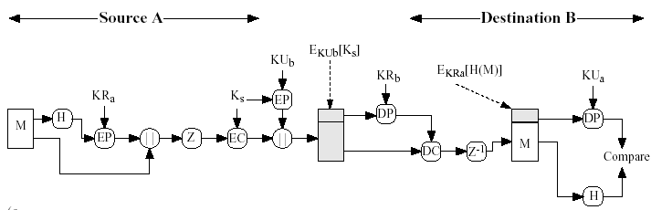
理解PGP 实现邮件保密与认证的过程
发送者
  先对消息用自己的私钥签名；
  对M|S(H(M))压缩；
  然后用会话密钥加密消息和签名；
  再用接收者的公钥加密会话密钥
E（KPU，K）||
E（K，M|S(H(M)) )
得到M|S(H(M))的压缩内容
得到M|S(H(M)) 内容

Slide 44
PGP公钥的信任机制：
提供了一个利用信任关系的方法，将信任关系与公钥联系起来。每个公钥有三个相关的属性：
  Owner trust field：表明该公钥被用于签名其它公钥证书时的信任程度。这个信任程度是由用户给出的。
  Key legitimacy field：合法性或者有效性，表明PGP对“此用户公钥是合法的”的信任程度；信任级别越高，这个userID与该公钥的绑定越强。这个字段是由PGP利用下面的多个signeture trust field计算得到的。
  signature trust field：公钥环中每一个公钥项都对应有一个或者多个签名，这是公钥环主人收集到的、能够认证某公钥项的签名。signature trust field表明这个PGP用户对“被公钥签名内容”的信任程度。

Slide 45
3. 网络层
IPSec
  AH协议：完整性
  ESP协议：保密性、完整性
  SA的概念：一个简单的单向逻辑连接，安全信息参数集合
    SA的标识：SPI、目标IP地址、安全协议标识
IPSec密钥交换（知道相关名词）
  IKE协议：基于ISAKMP框架，结合了Oakley和SKEME的部分密钥交换技术

Slide 46
IPSec的两种实现方式
①传输模式
  用于两台主机之间，保护传输层协议头，实现端到端的安全性。
  当数据包从传输层传送给网络层时，AH和ESP会在IP头与上层协议之间需插入一个IPSec头。
②隧道模式
  用于主机与路由器或两部路由器之间，保护整个IP数据包。
  将整个IP数据包进行封装，然后增加一个IP头（称为外部IP头），并在外部与内部IP头之间插入一个IPSec头。

Slide 47
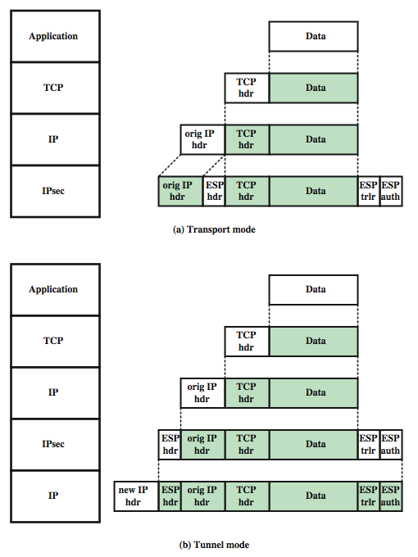
数据的封装
TransportMode
Tunnel Mode
被处理的数据
被处理的数据
Notes:
Stallings Figure 8.9 shows the protocol architecture for the two modes when ESP is used.

Slide 48
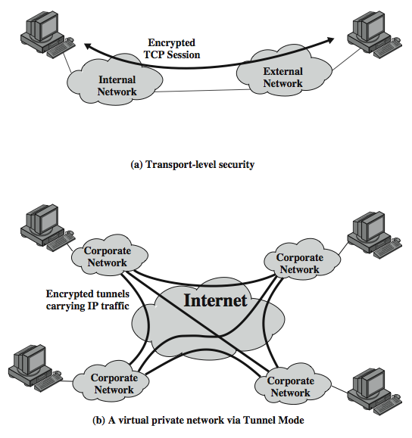
Transport and
Tunnel Modes
保密的
IPSec
IPSec
开放的
链路是普通开放的也没关系，本机发出的数据已保密，所以端到端是保密的
IPSec
IPSec
本机向外的数据可以是开放的数据包，但一旦进入传输链路就保密的通信了
IPSec
IPSec
Notes:
Stallings Figure 8.7 shows two ways in which the IPsec ESP service can be used. In the upper part of the figure, encryption (and optionally authentication) is provided directly between two hosts. Figure 19.7b shows how tunnel mode operation can be used to set up a virtual private network. In this example, an organization has four private networks interconnected across the Internet. Hosts on the internal networks use the Internet for transport of data but do not interact with other Internet- based hosts. By terminating the tunnels at the security gateway to each internal network, the configuration allows the hosts to avoid implementing the security capability. The former technique is support by a transport mode SA, while the latter technique uses a tunnel mode SA.

Slide 49
伪造IP报头地址会怎样？
伪造IP载荷后重放会怎样？
如何判断收到的声称是某个IP地址发送来的IP包确实是该地址发出的完整的包？
IP报头
IP载荷
MAC =E(K,H(M))
AH报头
传输模式
IP新报头
IP报头
IP载荷
隧道模式
MAC =E(K,H(M))
AH报头

Slide 50
4. 网络攻击
端口、端口扫描是什么？
  典型的扫描：只要求connect扫描和SYN
以太网网络监听如何实现？
基于IP地址信任的IP欺骗的难点？
arp欺骗实现攻击的原理？
Dos攻击对象有哪些、常用方法
  掌握SYN Flood、Smurf
  DDos概念

Slide 51
三、系统安全
1.软件安全
  恶意软件种类
  计算机病毒的特征、结构、防治方法。蠕虫与病毒的区别，木马原理
  什么是缓冲区溢出，有什么危害？
Notes:
2.数据库安全
什么是数据库的推理威胁？
数据库一般如何进行访问控制？
事务从哪方面保障数据库的安全？
数据库加密后如何保障检索使用？

Slide 52
访问控制基本元素
主体subject
  能够访问客体的实体。基本访问控制系统一般定义三类主体，每类有不同的访问权：
  所有者（owner）
  组（group）
  世界（world）：被授予最少访问权的用户
客体object
  外界对其访问受到控制的资源。不同策略下的粒度粗细不同。
访问权access right
  描述主体可以访问客体的方式。典型的如读、写、执行、删除、创建、搜索。

Slide 53
访问控制策略
包含在授权数据库中的访问控制策略用来指出什么类型访问在什么情况下被谁允许，一般分以下几类：
①自主访问控制（discretionary access control)
  基于身份的访问控制IBAC(Identity Based Access Control)
  规定了请求者可以（或不可以）做什么
②强制访问控制(mandatory access control)
  基于规则的访问控制RBAC（Rule Based Access Control）
  通过比较安全许可的安全标记来控制访问
③基于角色的访问控制(role-based access control)
  基于系统中用户的具体角色和用户规则来控制访问

Slide 54
访问控制的一般实现机制和方法
一般实现机制——
  基于访问控制属性
    访问控制表/矩阵
  基于用户和资源分级（“安全标签”）
    多级访问控制
常见实现方法——
  访问控制表ACL（Access Control Lists)
  访问能力表CL（Capabilities Lists)
  授权关系表

Slide 55
系统安全
  可信计算机系统评价准则TCSEC，win、unix等C2级。
  简单描述你对操作系统安全的认识（安全主体被定义对客体的访问权，操作系统底层实现上的一些安全机制等）。

